Slide 1
種下一株心願
栽植方法說明

Slide 2
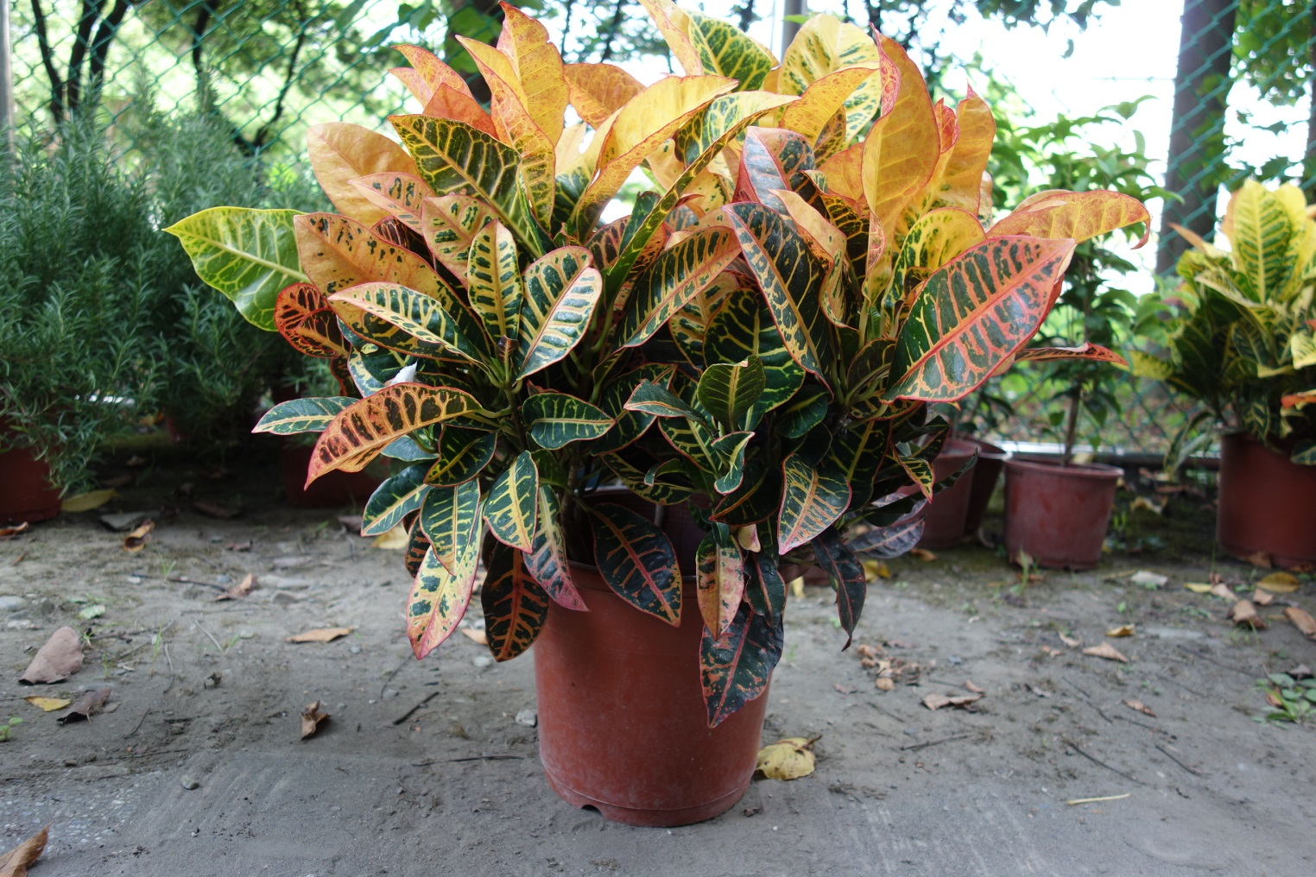
龜甲變葉木

Slide 3
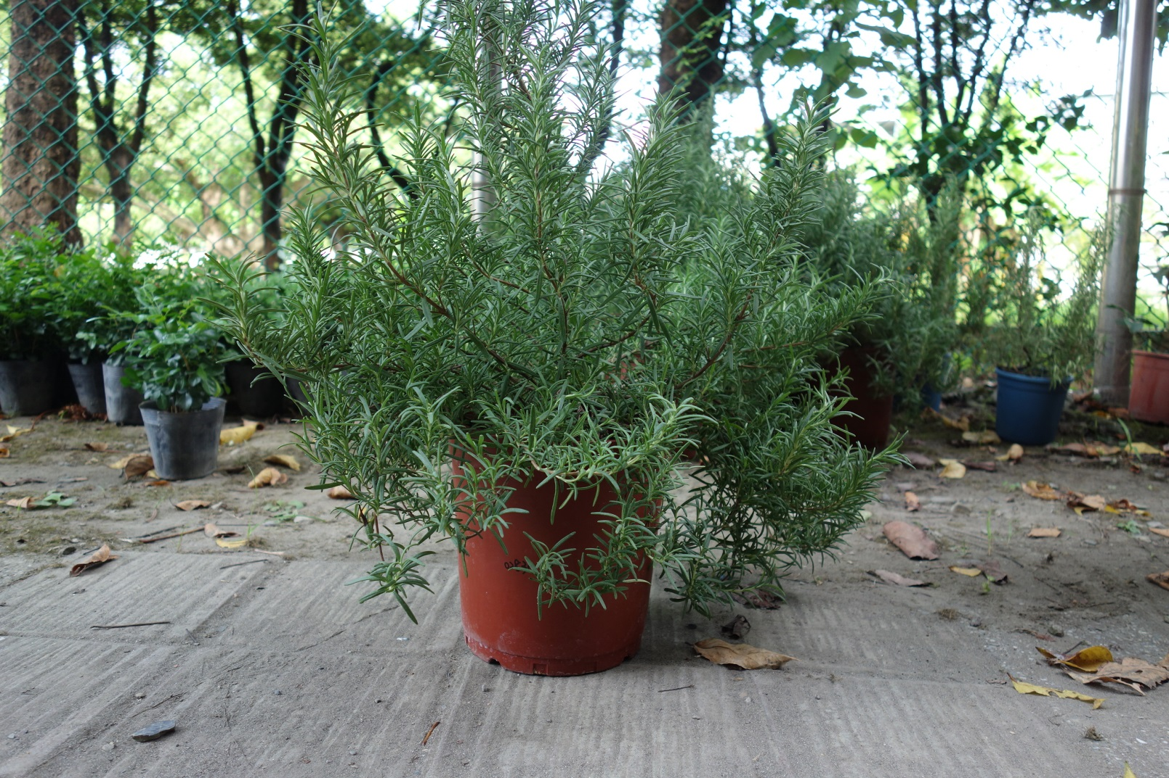
迷迭香

Slide 4
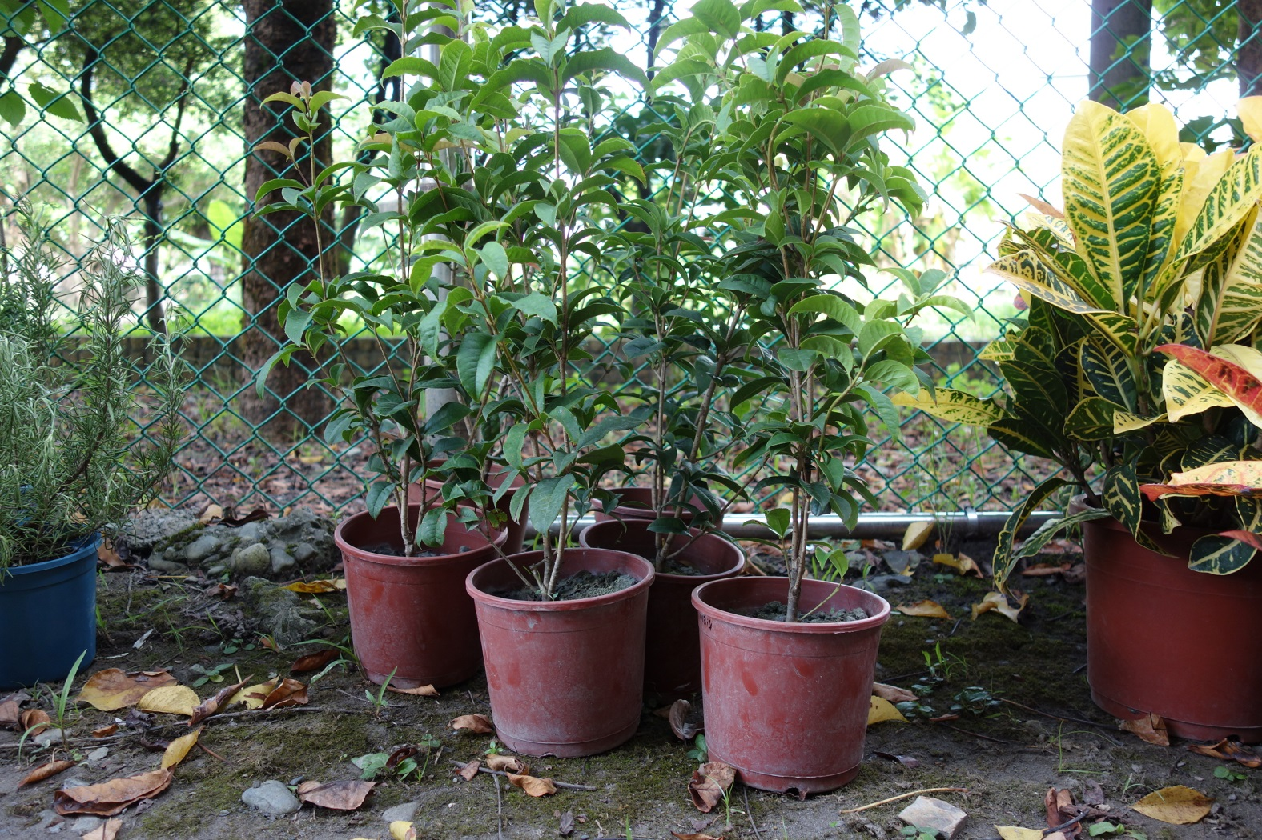
桂花

Slide 5
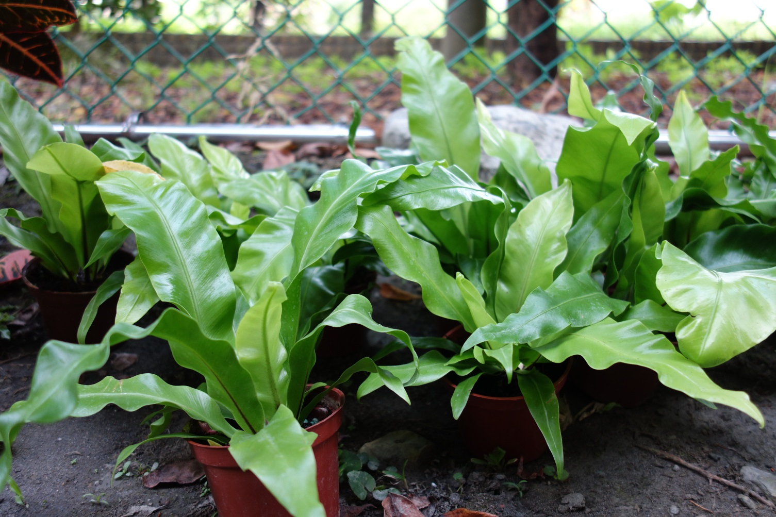
山蘇

Slide 6
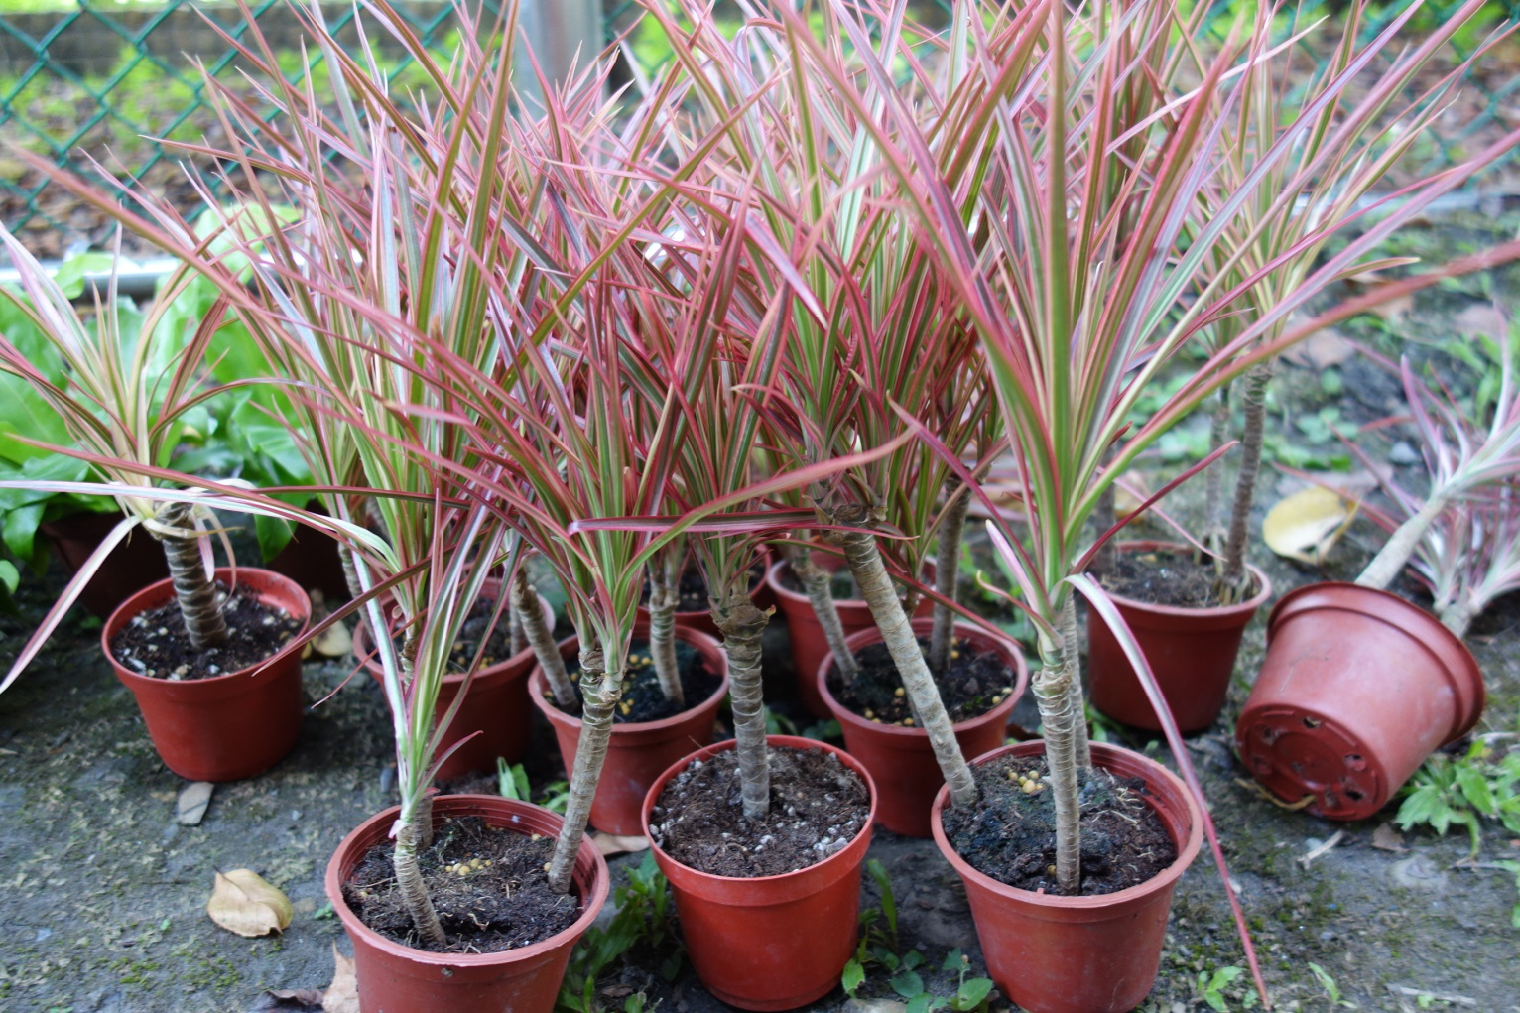
彩虹千年木

Slide 7
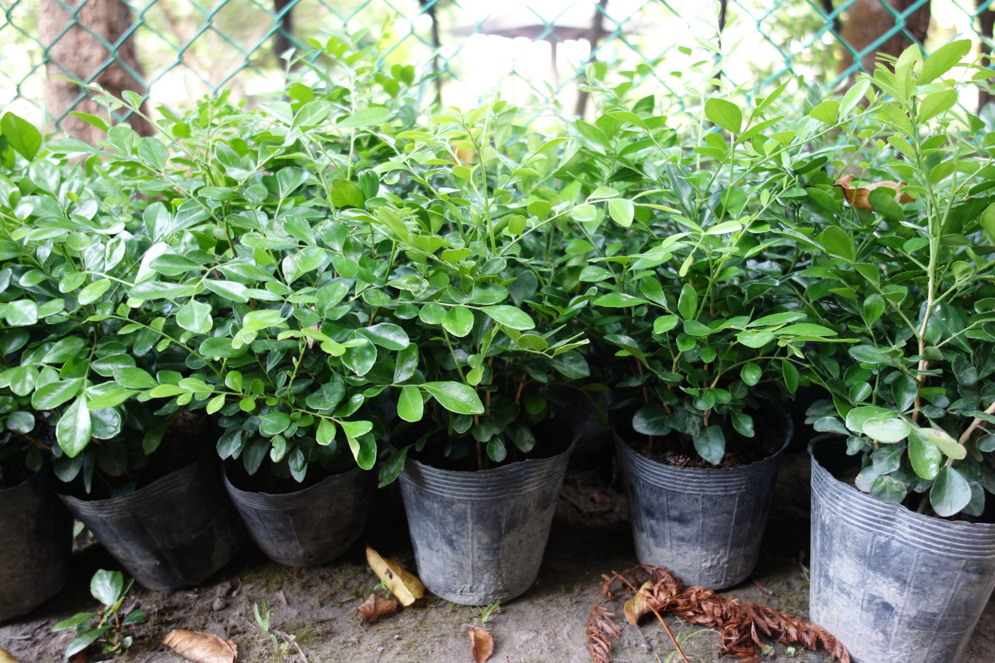
七里香

Slide 8
七里香

Slide 9
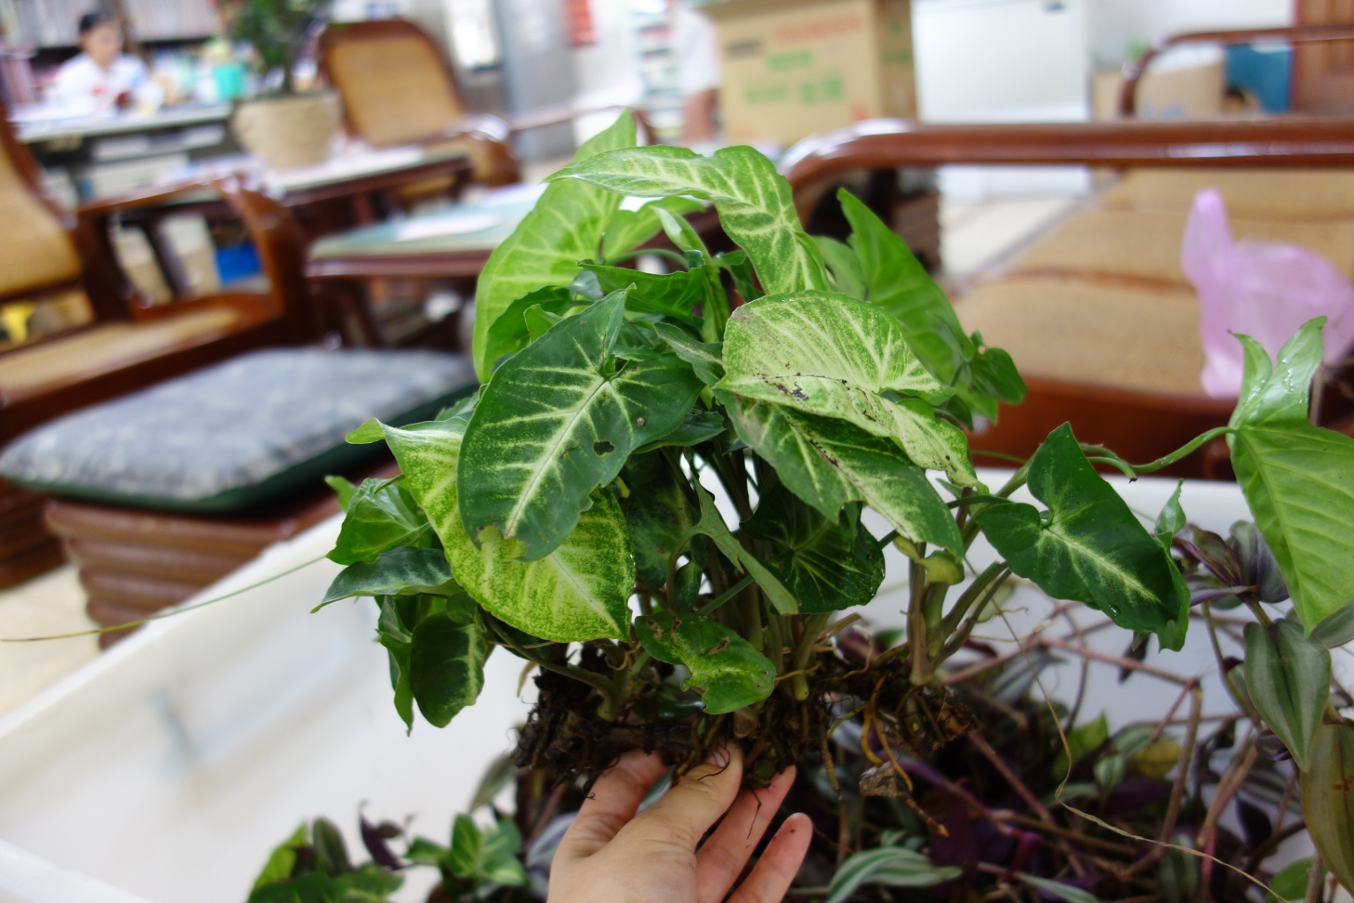
合果芋

Slide 10
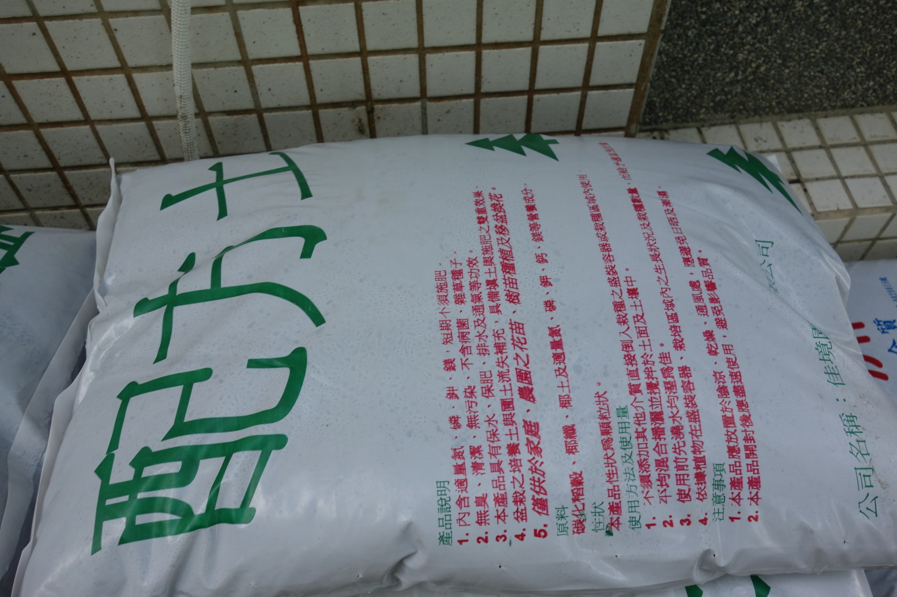
配方土

Slide 11
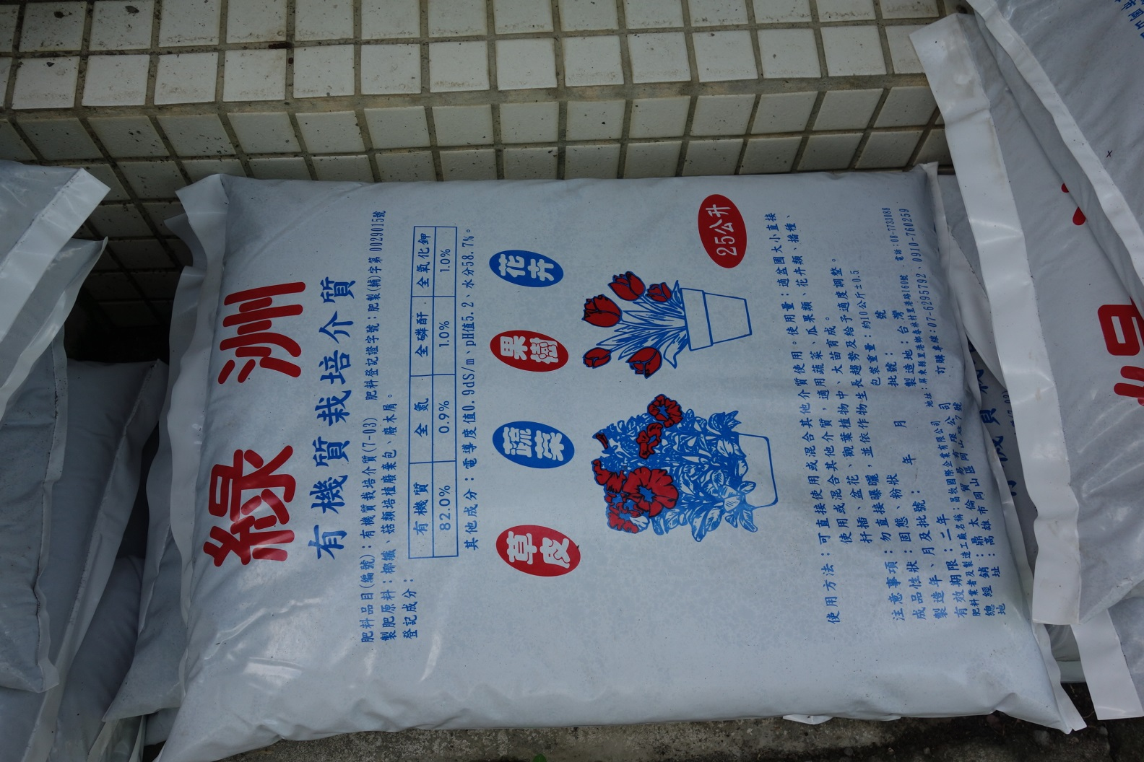
培養土

Slide 12
原則：
1.盆子夠大，植物才能長大
2.每株植物，一天至少要照 3小時光，才會長得漂亮。
３. 土乾了，再來澆水
➔除了山蘇

Slide 13
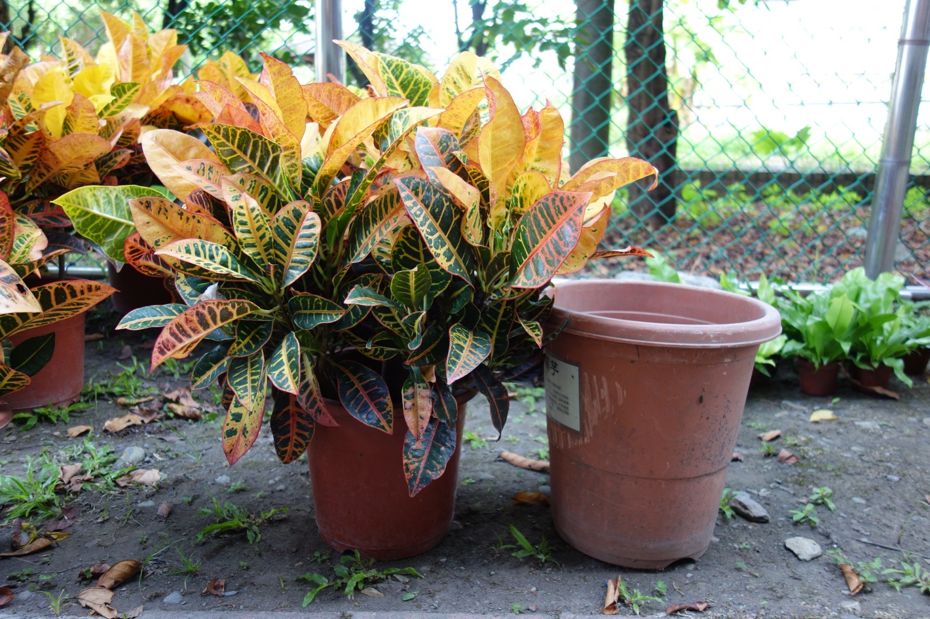
龜甲變葉木→移至大盆
1.先放配方土，將龜甲變葉木取出，栽入填土。

Slide 14
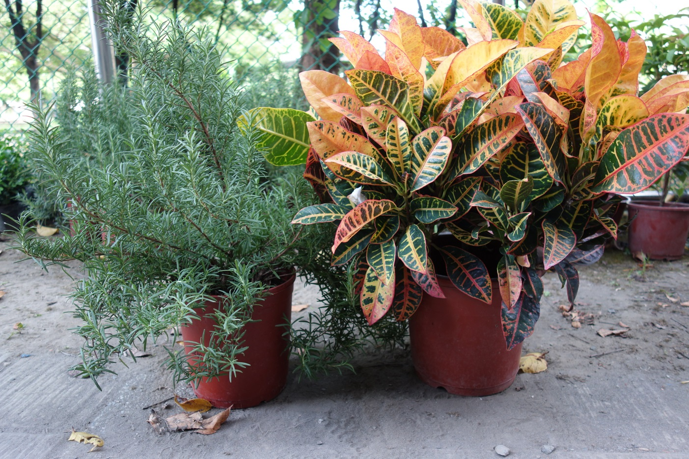
迷迭香→移至龜甲變葉木的盆中
先放配方土，將迷迭香取出，栽入填土。
迷迭香
龜甲變葉木

Slide 15
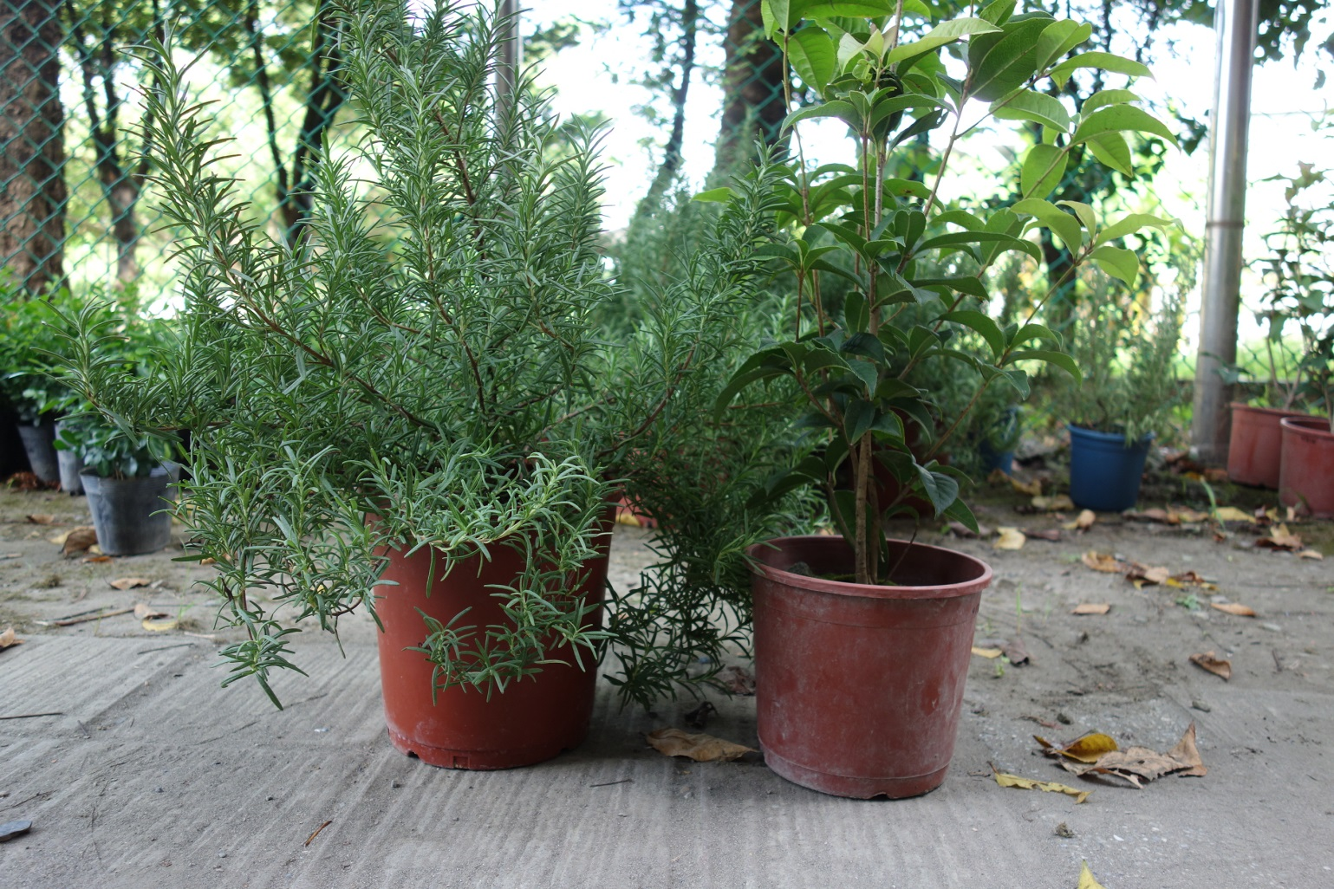
桂花→移至迷迭香的盆中
先放配方土，將桂花取出，栽入填土。
迷迭香
桂花

Slide 16
山蘇→移至中盆
先放配方土，將山蘇取出，栽入填土。
山蘇

Slide 17
彩虹千年木→移至中盆
先放配方土，將彩虹千年木取出，栽入填土。
彩虹千年木

Slide 18
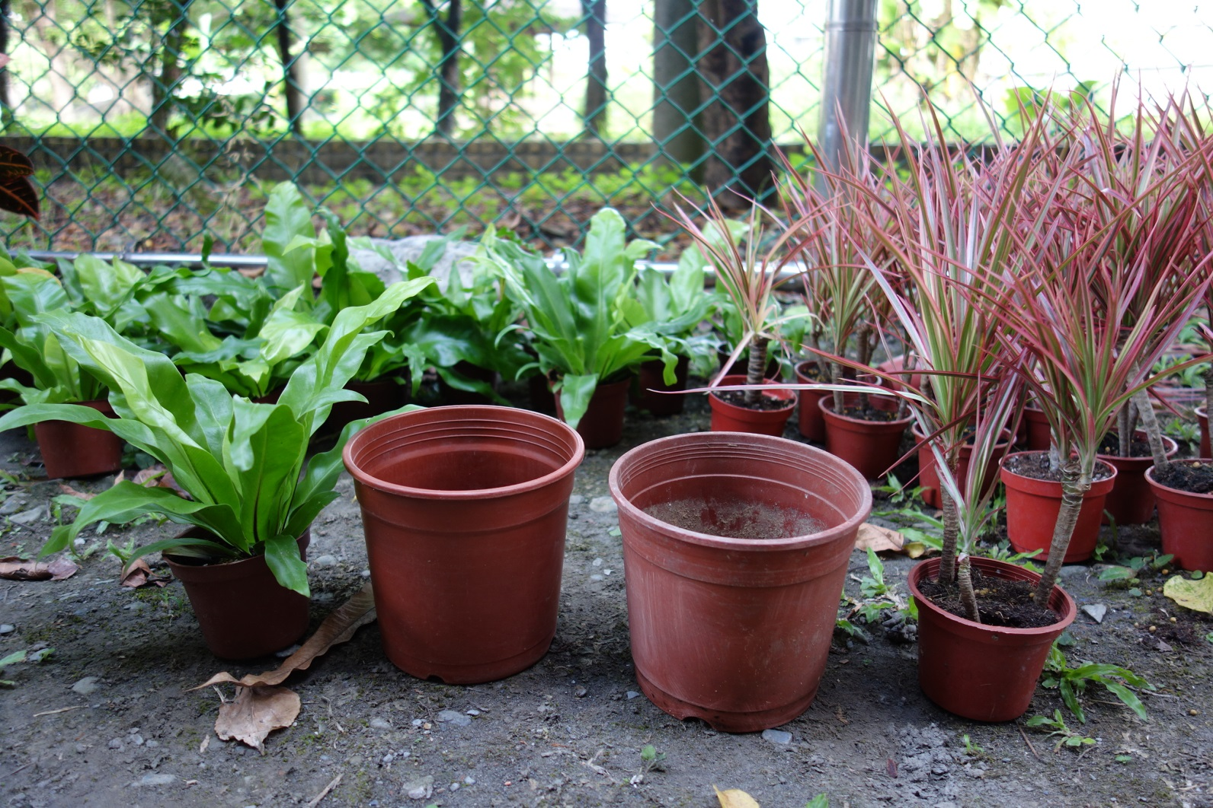
山蘇→移至中盆
移至中盆←彩虹千年木

Slide 19
七里香

Slide 20
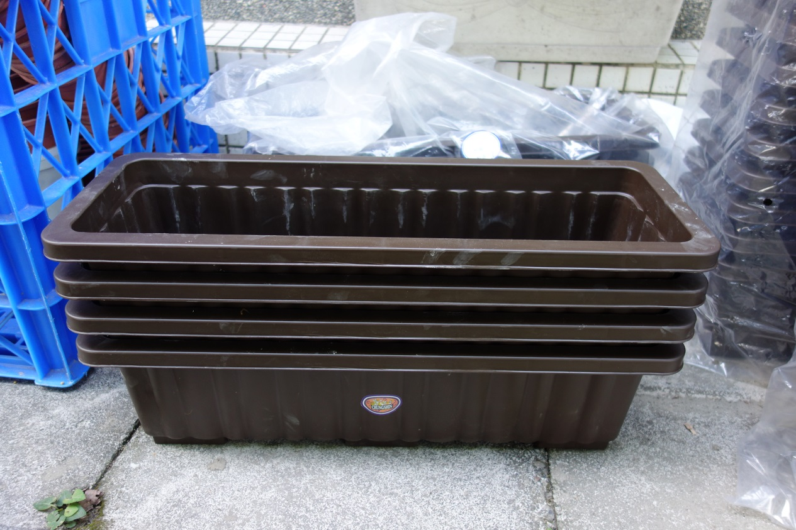
長方盆栽植
１.七里香
２.合果芋

Slide 22
先在方盆放入配方土
一個長方盆，植入三株七里香
記得置中分散，土七分滿

Slide 23
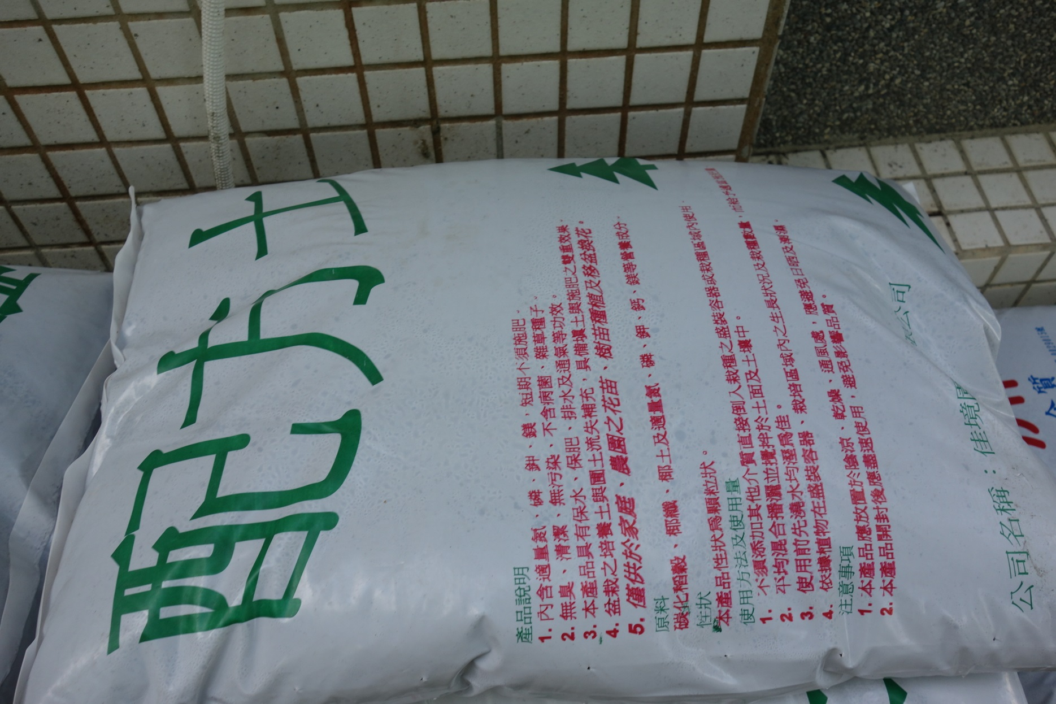

Slide 24
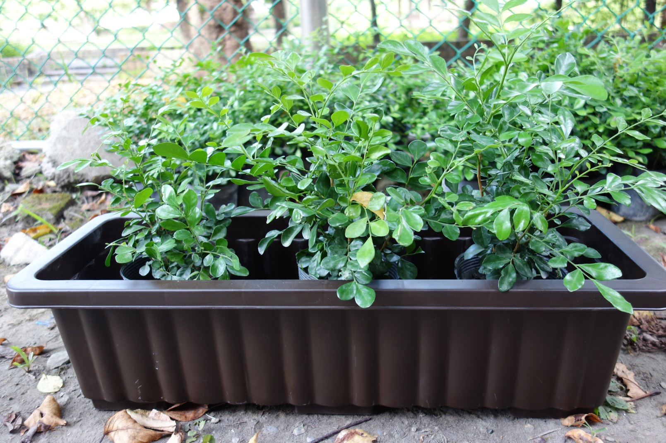
先在方盆放入配方土

Slide 25
先在方盆放入培養土
一個長方盆，植入三株合果芋
記得留邊

Slide 27
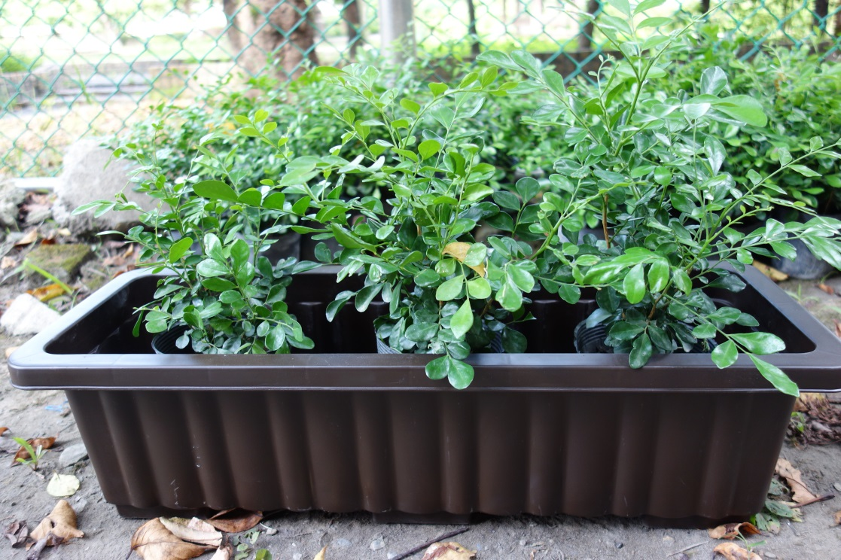
先在方盆放入配方土
放七里香變成合果芋

Slide 28
各班場域

Slide 29
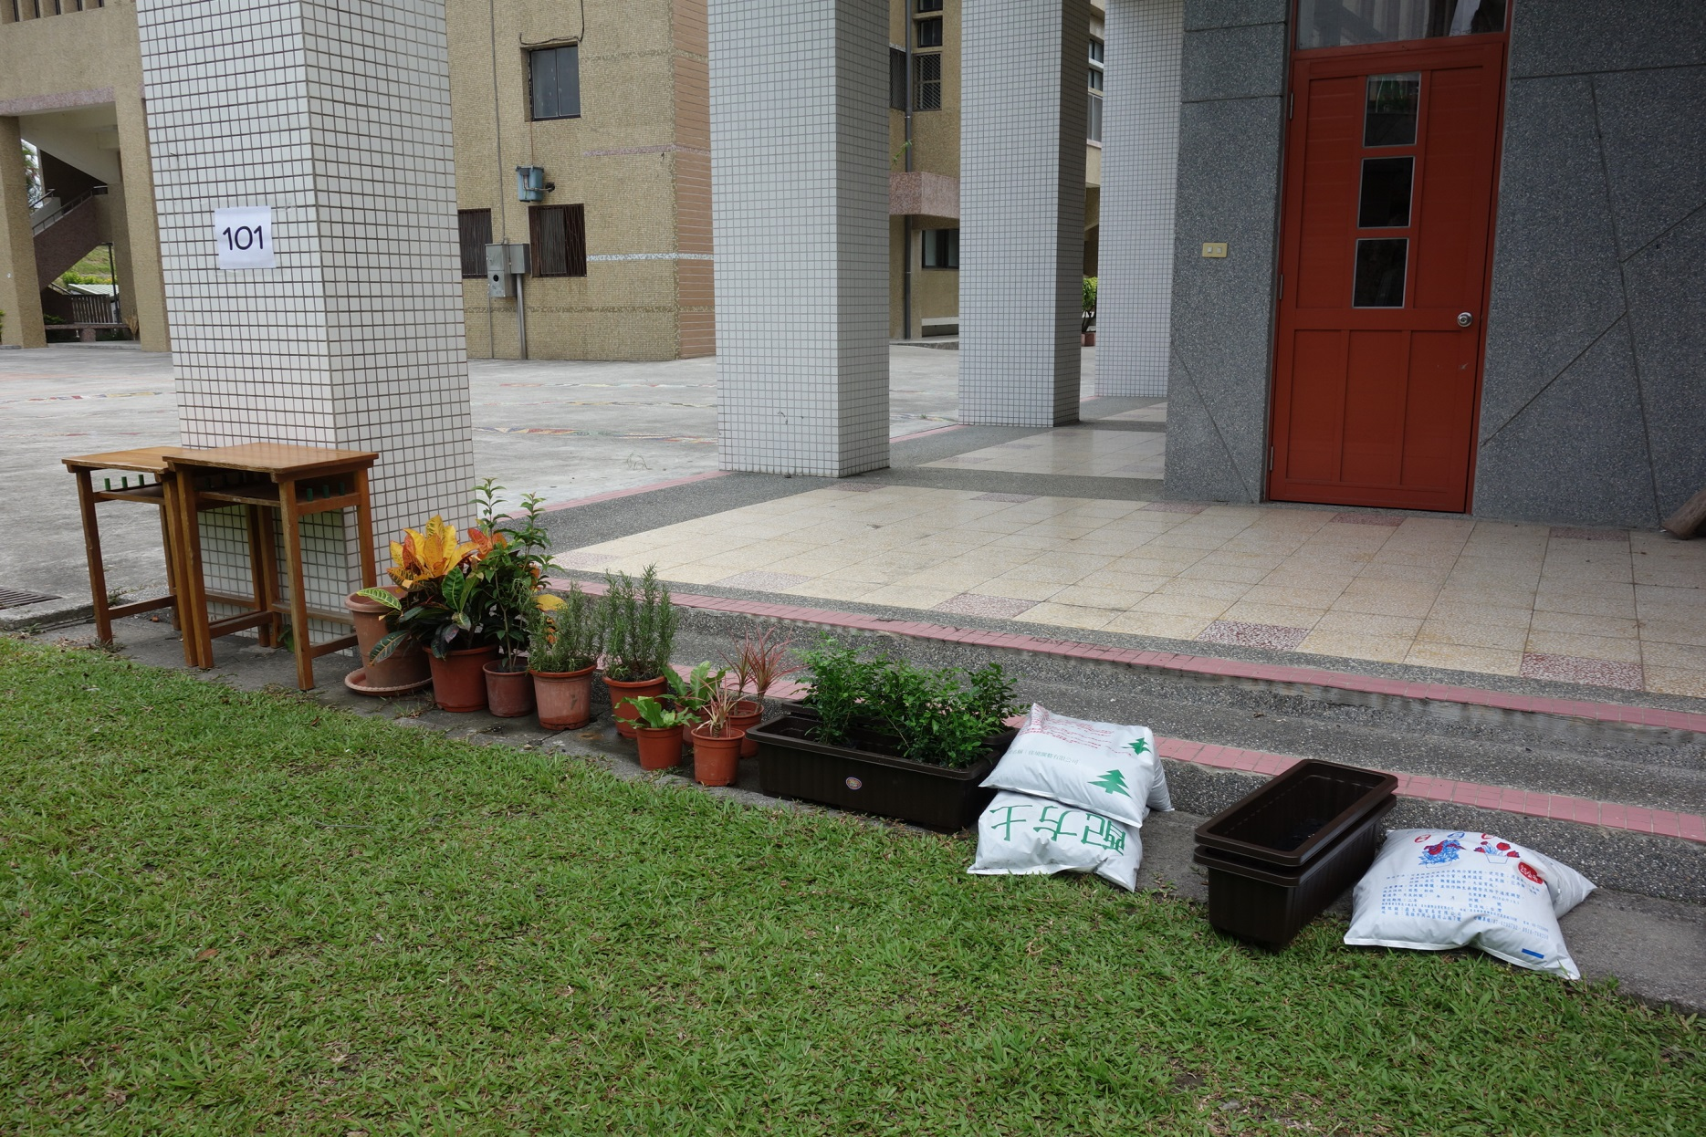

Slide 30
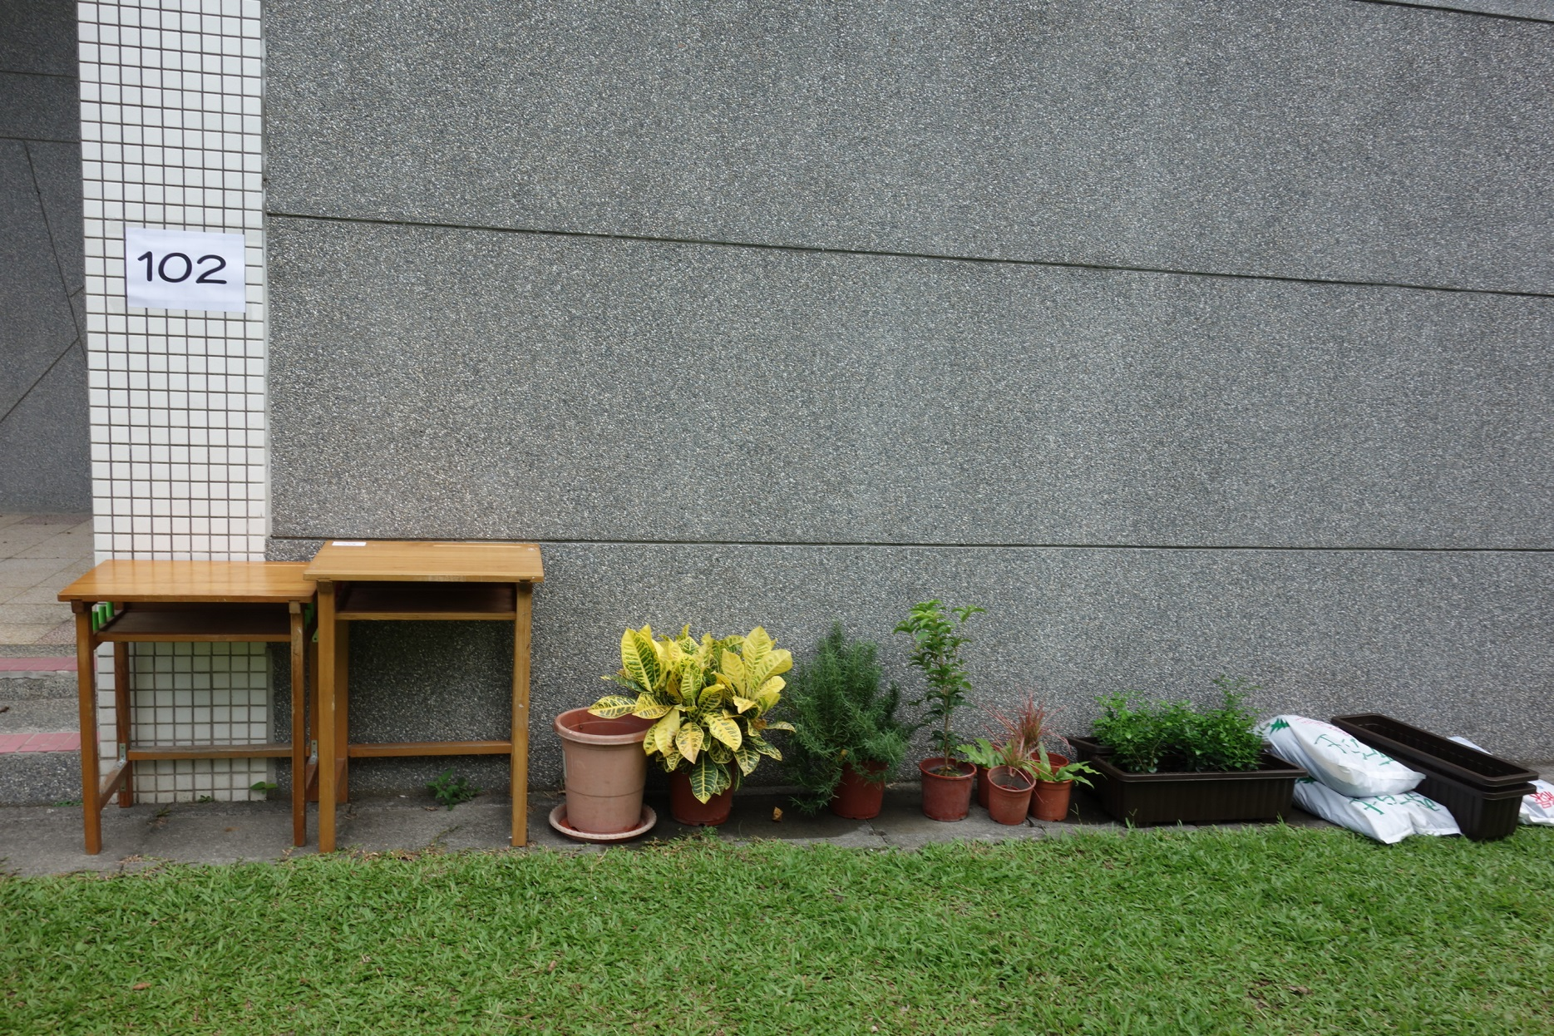

Slide 31
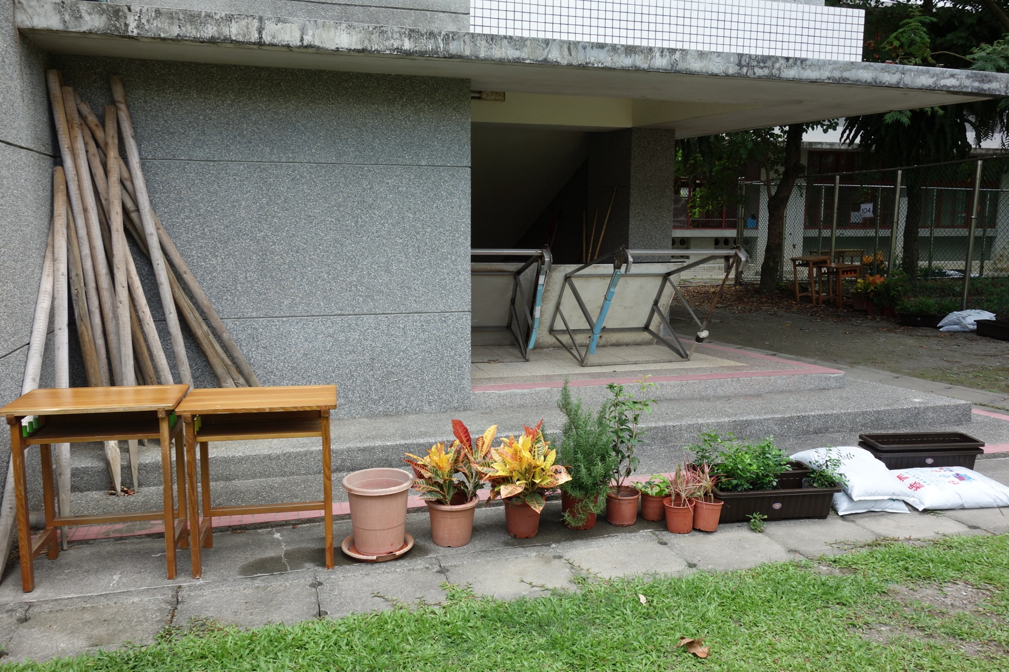

Slide 32
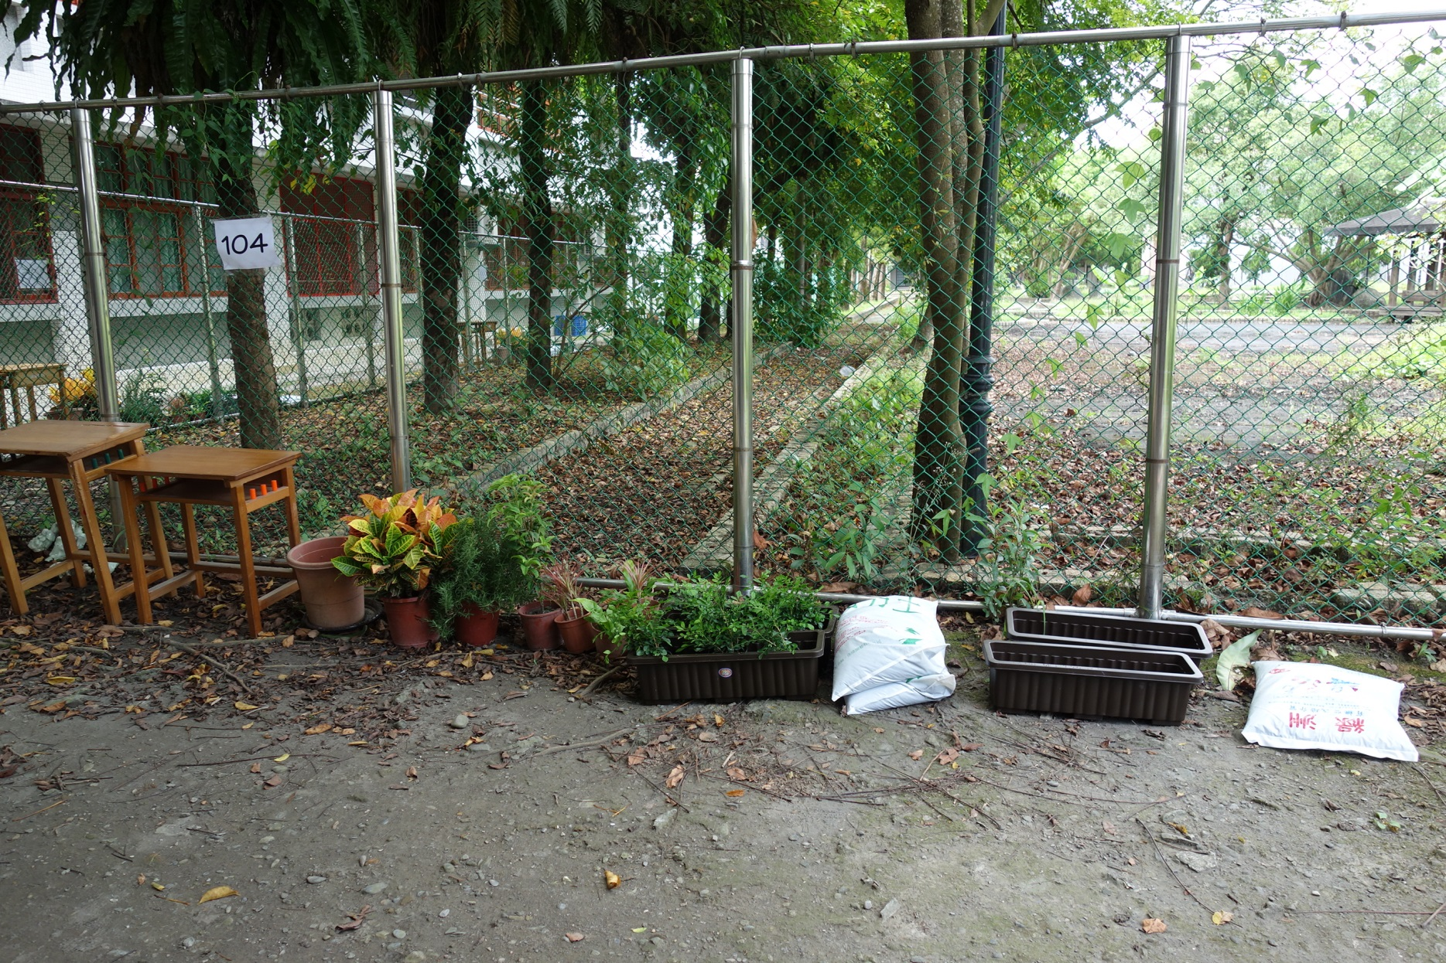

Slide 33
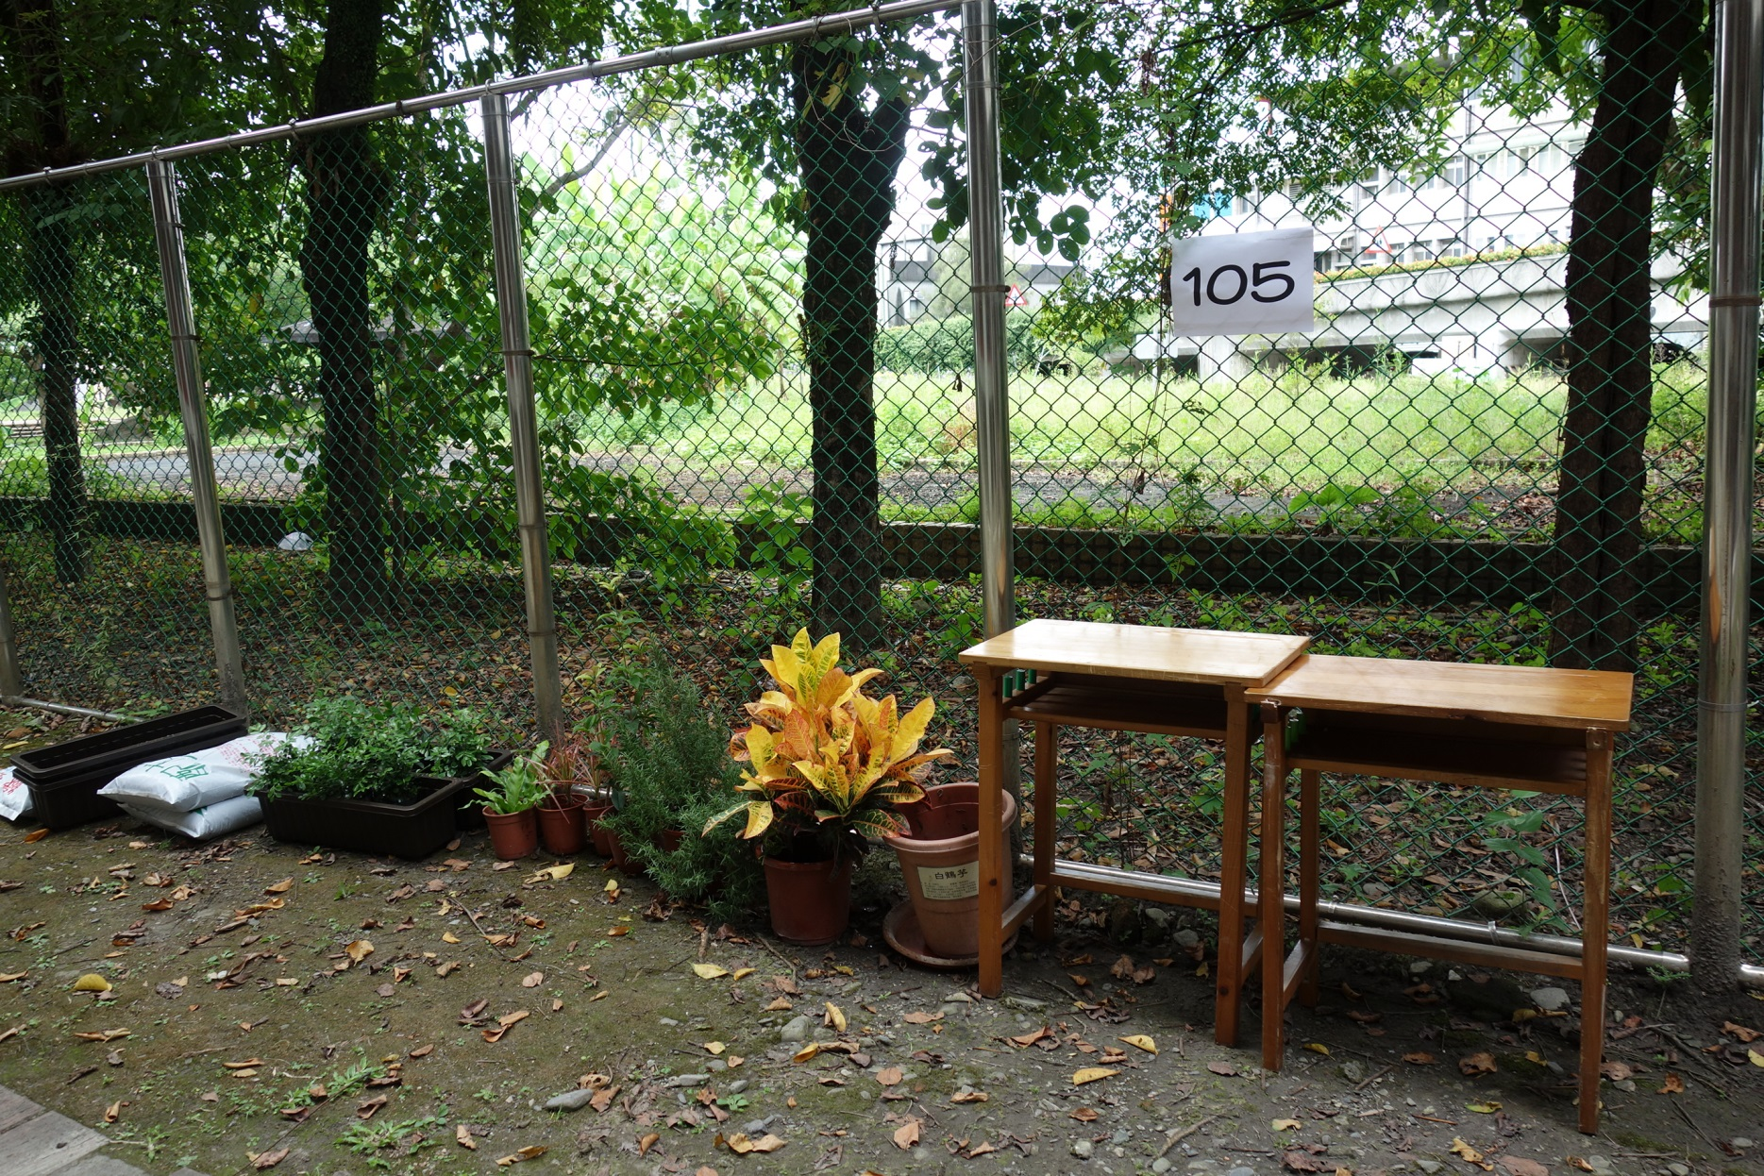

Slide 34
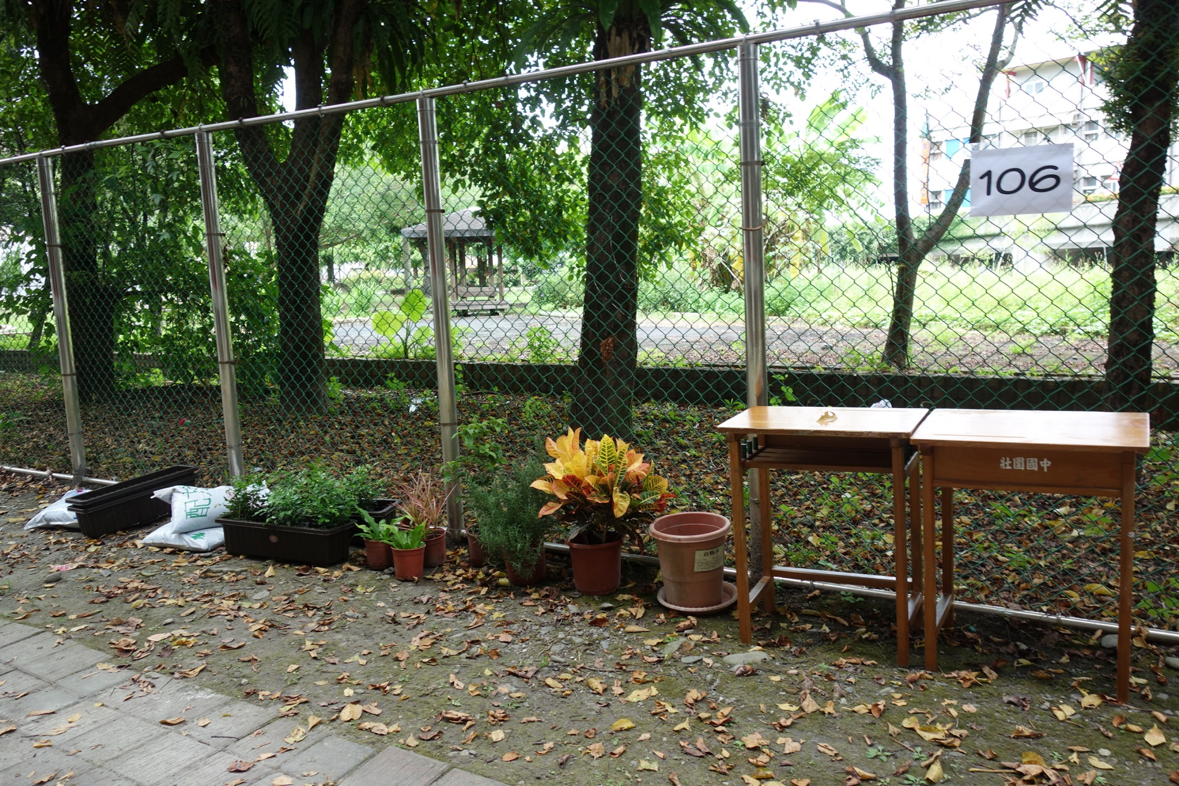

Slide 35
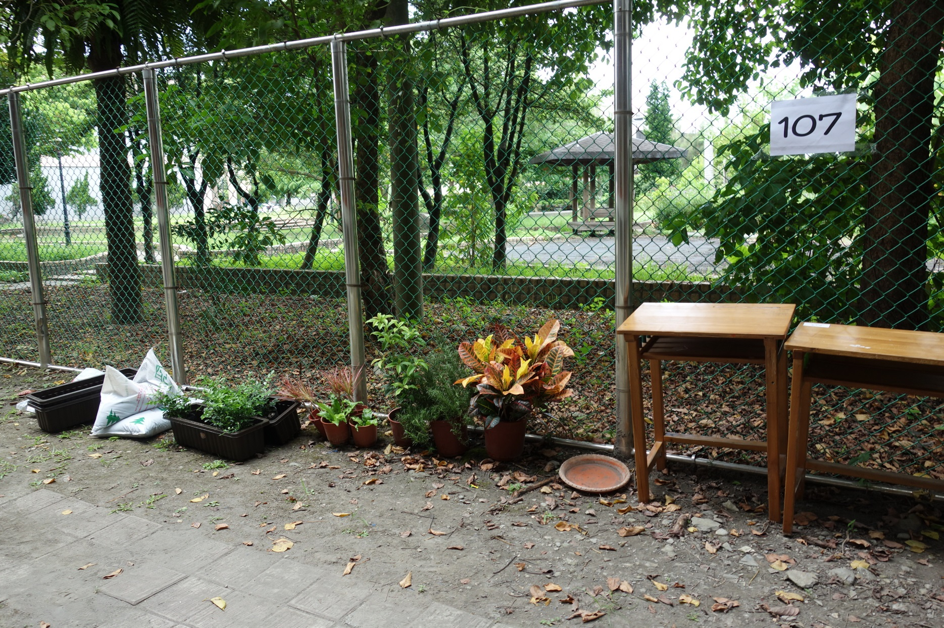

Slide 36
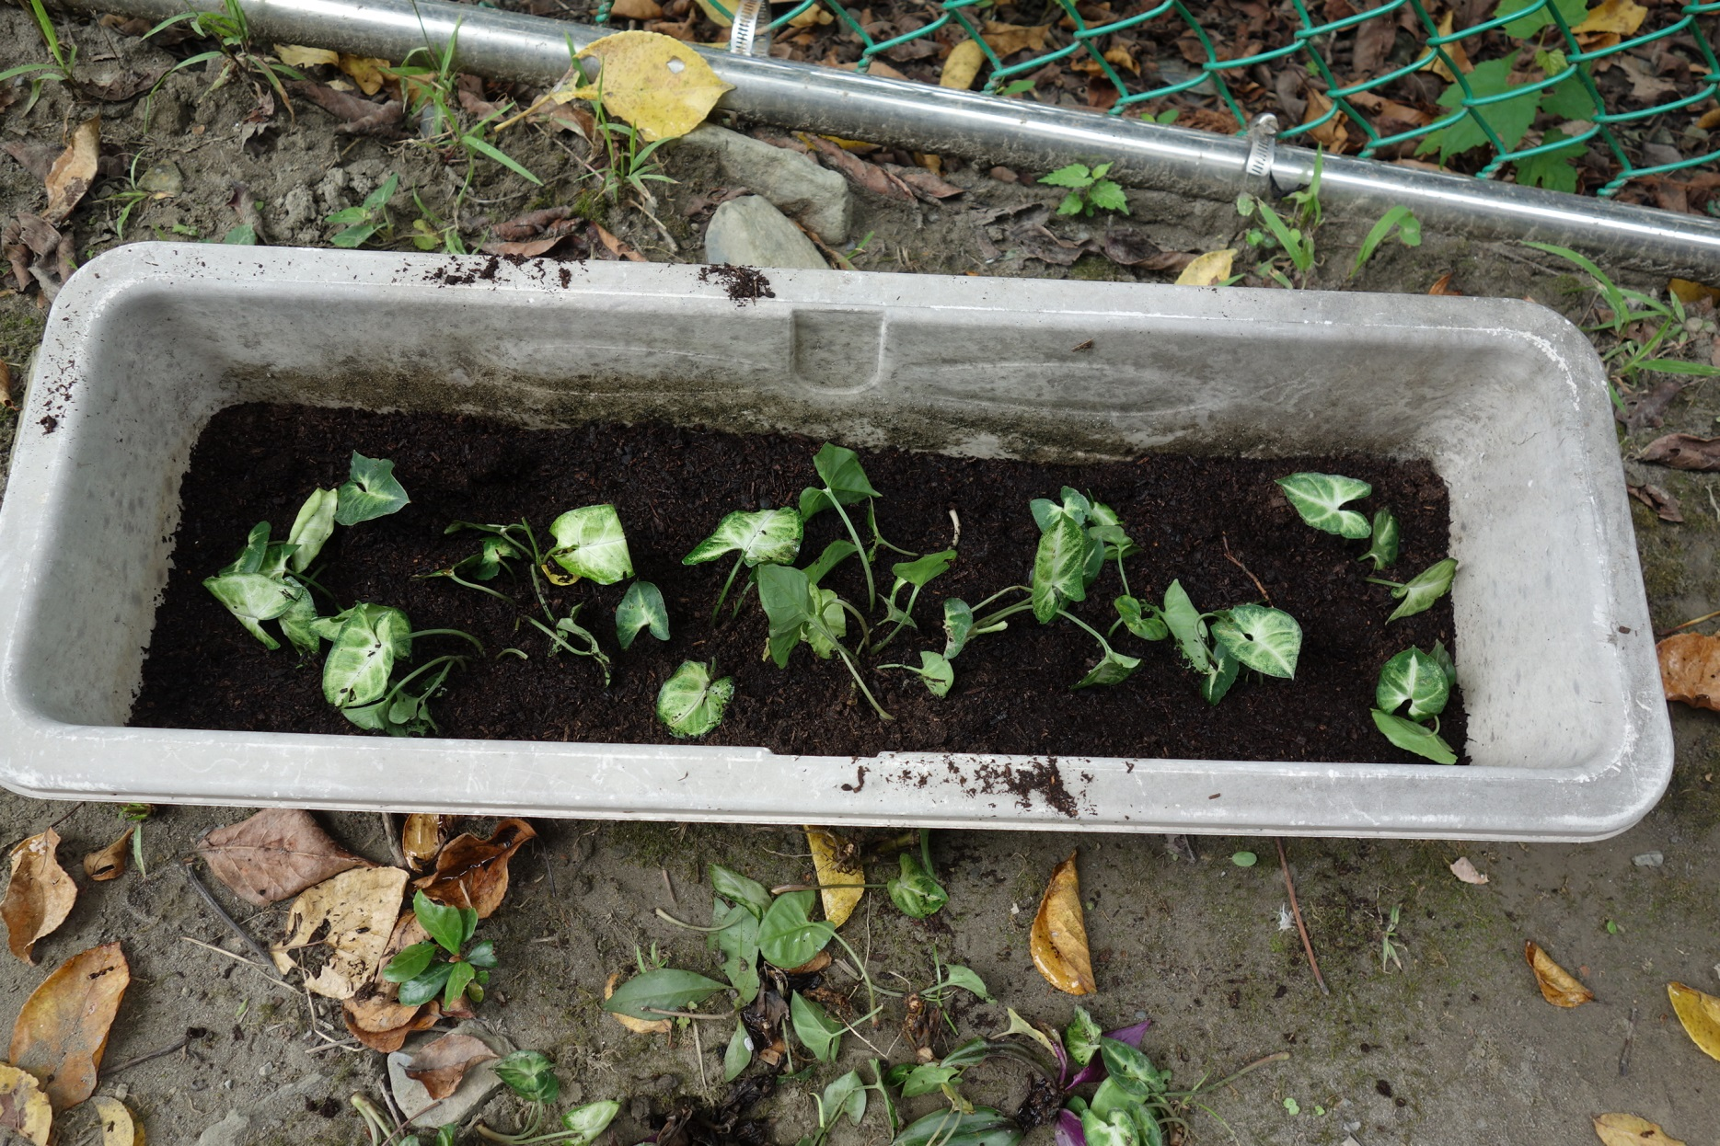

Slide 37
